Slide 1
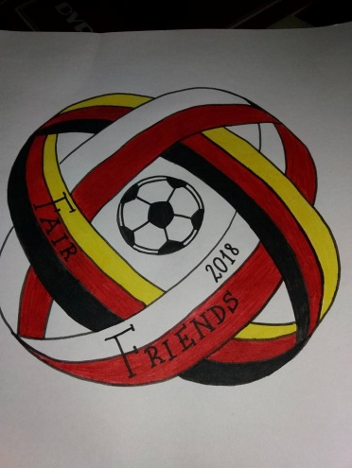
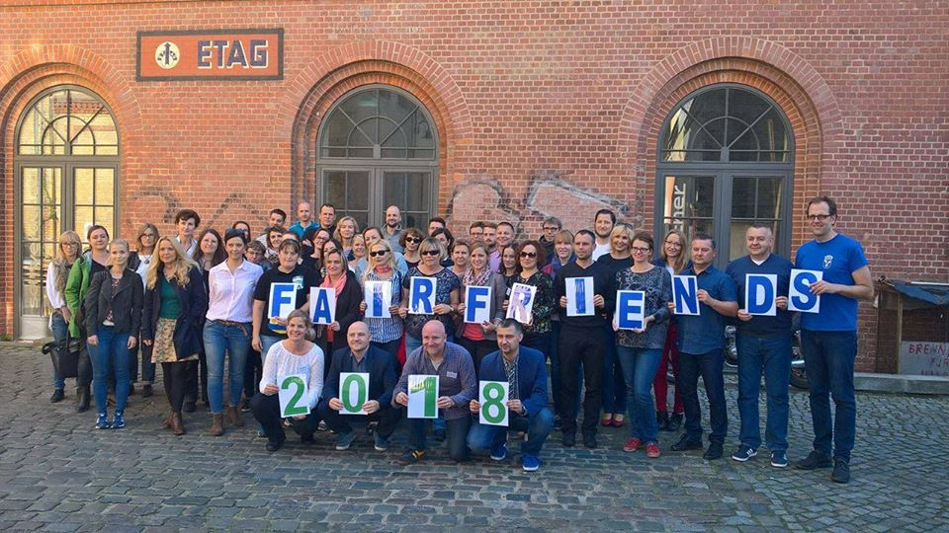
Herzlich Willkommen!

Slide 2
Das sind wir, die Schüler der 4. Klasse der Jana Grudzinskiego Grundschule Nummer 9 und das ist unsere Schule

Slide 3
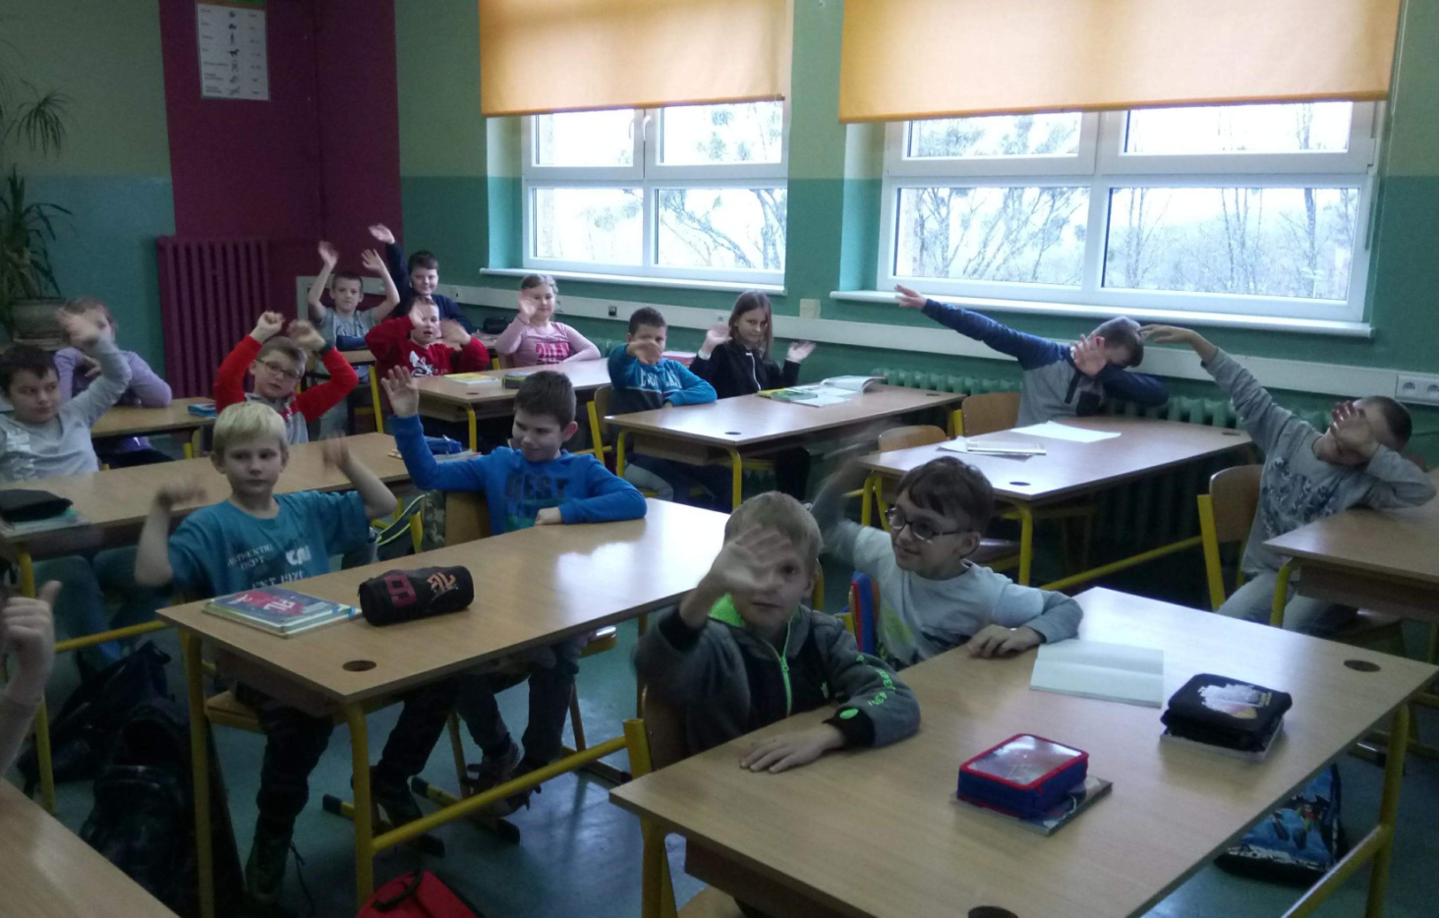
Das erste Semester in der vierten Klasse liegt hinter uns. Wir wollen Ihnen zeigen, wie wir das erste Halbjahr in der Schule verbracht haben.

Slide 4
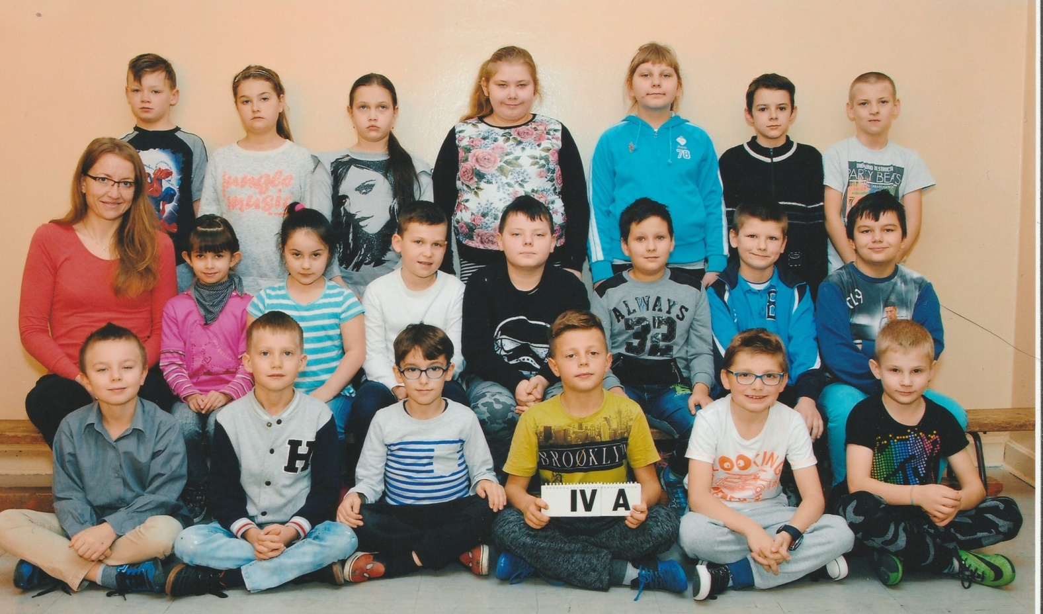
Lasst uns kennenlernen. Das sind wir!
Obere Reihe: Oskar, Dagmara, Marika, Patrycja, Roksana, Igor, Szymon
Mittlere Reihe: Frau Małgosia, Oliwia, Karolina, Łukasz, Jakub, Michał, Gracjan, Krystian
Untere Reihe: Jakub, Maksymilian, Maciek, Oliwier, Szymon, Maciek

Slide 5
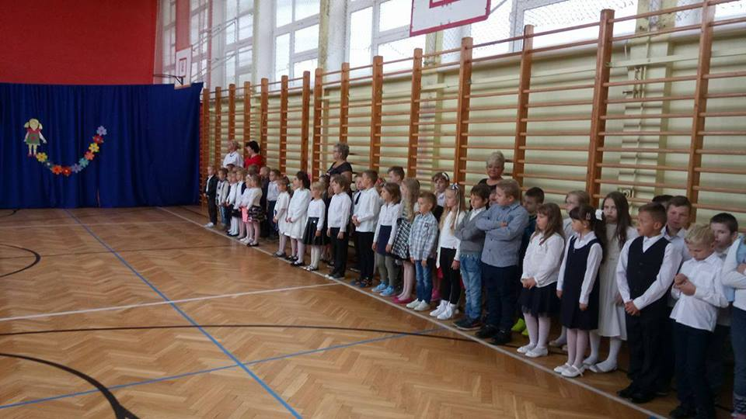
Der Beginn des Schuljahres 2017/2018. Wir sind bereits in der vierten Klasse

Slide 6
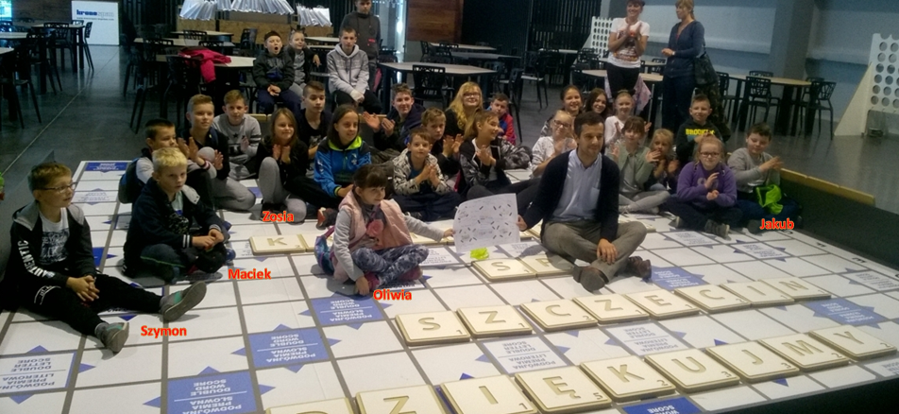
Im September reisten die besten Schüler unserer Schule als Belohnung für tadelloses Verhalten und sehr gute Ergebnisse in der Schule im Schuljahr 2016/2017 auf eine dreitägige Reise nach Szczecinek. Der Sponsor der Klassenfahrt war Kronospan - Alfa Terminal Szczecin Sp. z o.o. Fünf Schüler aus unserer Klasse waren auch dabei.

Slide 7
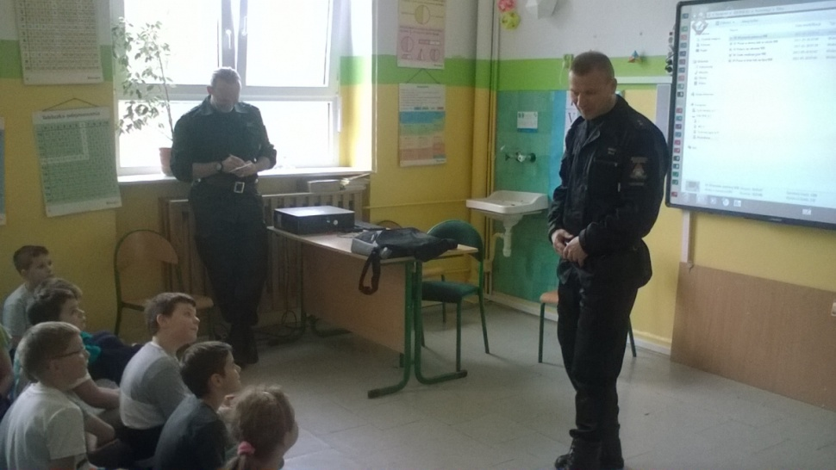
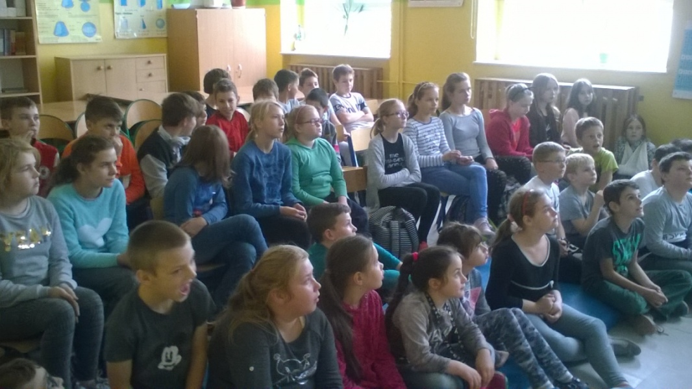
Im Oktober haben wir an Kursen zum Verhalten in gefährlichen Situationen teilgenommen. Der Unterricht wurde von Feuerwehrleuten der Rettungs- und Feuerwehreinheit Nr 4 in Szczecin organisiert.

Slide 8
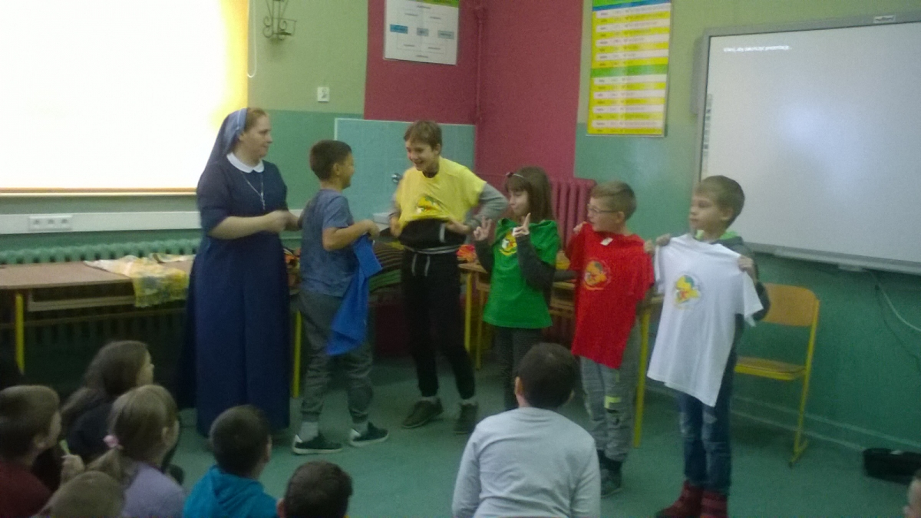
Am Mittwoch, der Missionswoche, am 25. Oktober nahmen wir an eine Missionary Animation „Unsere Gleichaltrige in Kenia und Uganda“ teil. Schwester Urszula teilte ihre missionarische Erfahrung mit Schülern und Lehrern.

Slide 9
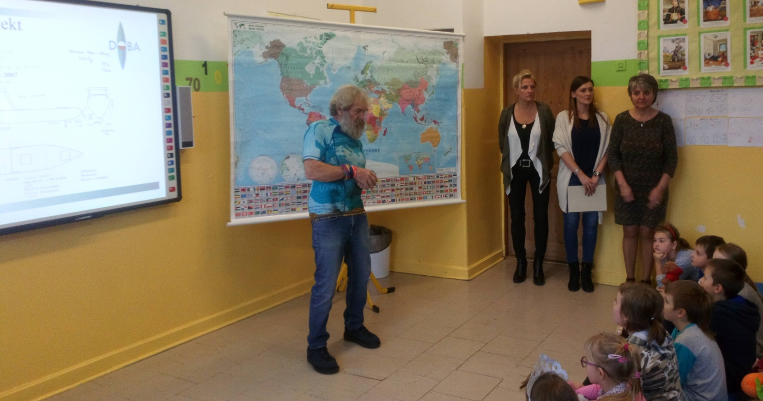
Im November besuchte uns Herr Aleksander Doba, ein polnischer Reisender, Kanufahrer, Eroberer und Entdecker. 2015 gewann er den Titel "Traveller of the Year 2015" in "National Geographic". Als erster Mensch in der Geschichte segelte nur dank seiner Muskelkraft mit dem Kanu er durch den Atlantik von Kontinent zu Kontinent.

Slide 10
Am 5. Dezember 2017 fand der Nikolaustag in unserer Schule statt. Während des Treffens in der Halle nahmen wir an verschiedenen Sportspielen teil, und später präsentierten wir unsere eigene künstlerische Leistung.

Slide 11
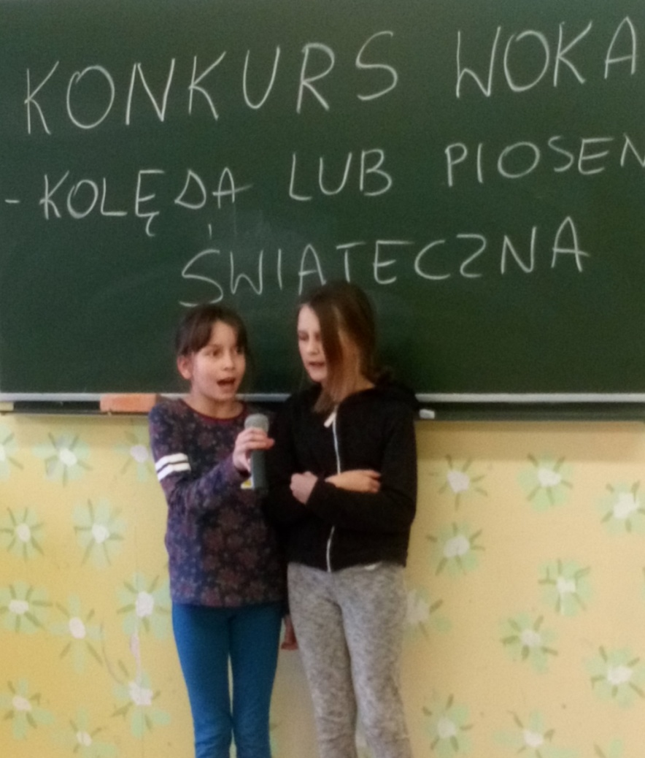
Im Dezember nahm unsere Freundin Zosia an einem Gesangswettbewerb für ein Weihnachtslied teil. Sie war großartig!

Slide 12
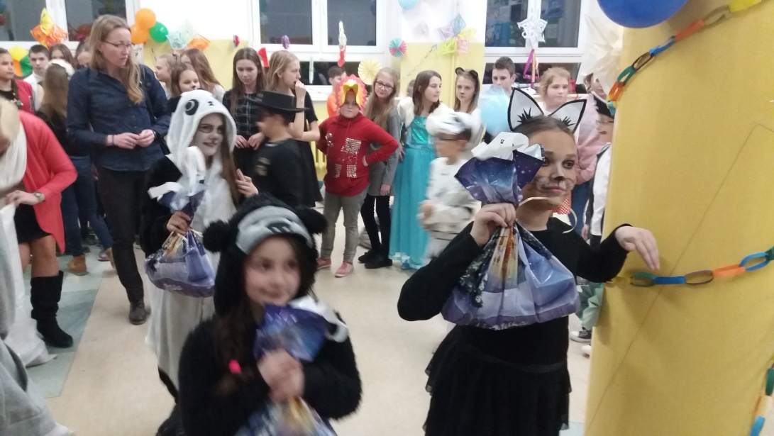
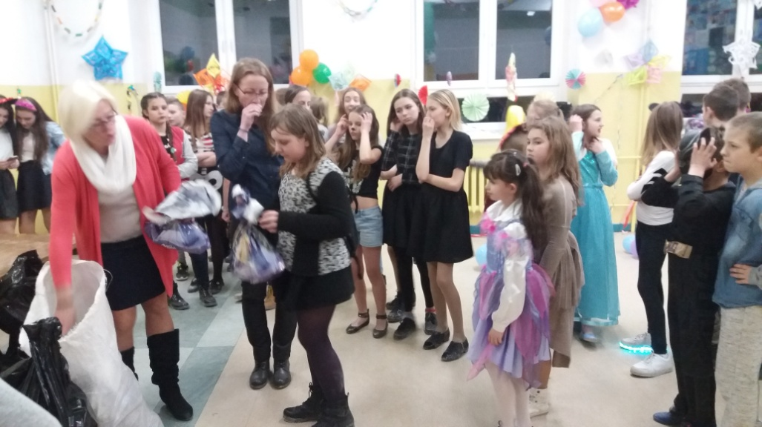
Die Karnevalsfeier, die im Januar in unserer Schule stattfand, war eine Zeit des großen Spaßes. An diesem Tag wurden wir von vielen Emotionen und Eindrücken begleitet. Am Ende des Festes besuchte uns der Weihnachtsmann mit einem Sack voller Geschenke, die vom Rat der Stołczyn-Siedlung finanziert wurden.

Slide 13
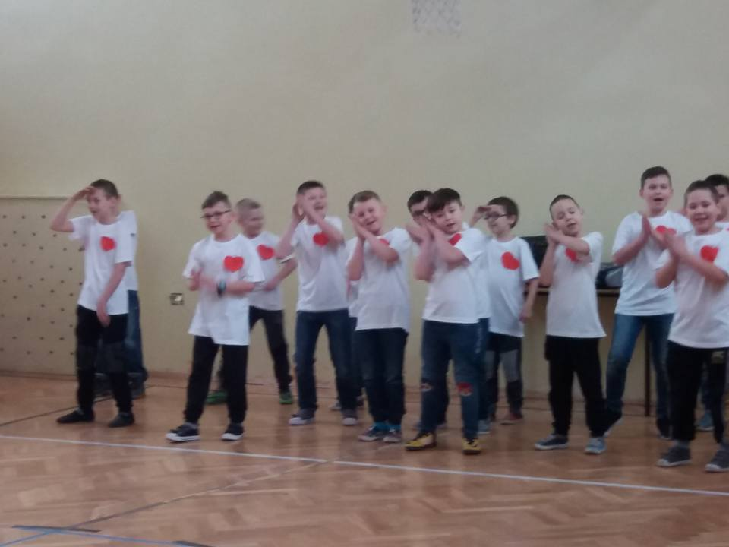
Am 14. Februar wurde der Valentinstag gefeiert. An diesem Tag war die Schule rot. Die Jungs aus unserer Klasse präsentierten ein Tanzarrangement zu Liebesliedern. Am Ende wurden „Valentine“ verteilt.

Slide 14
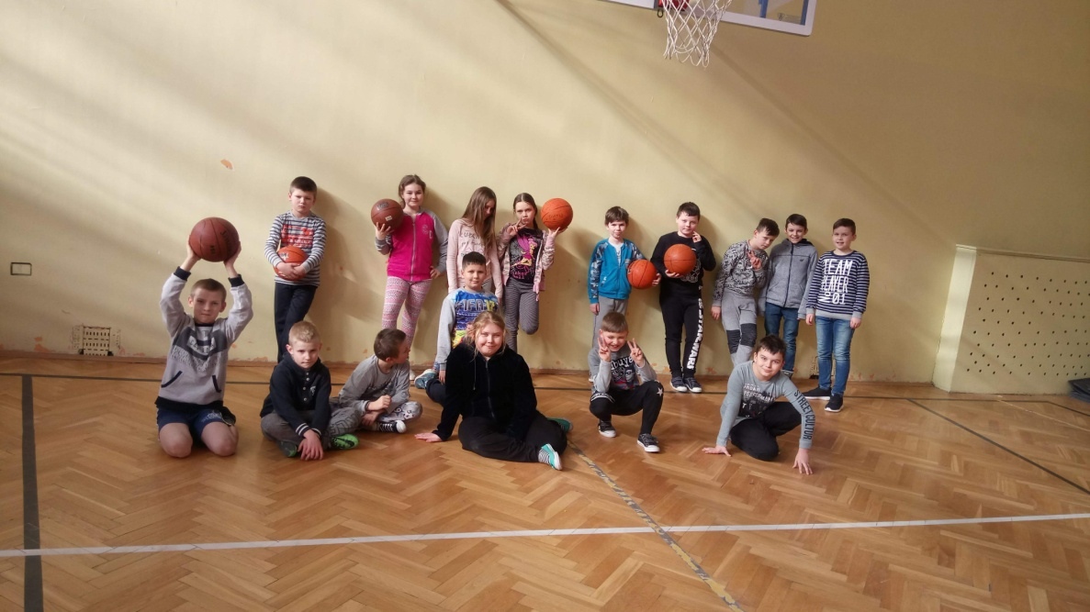
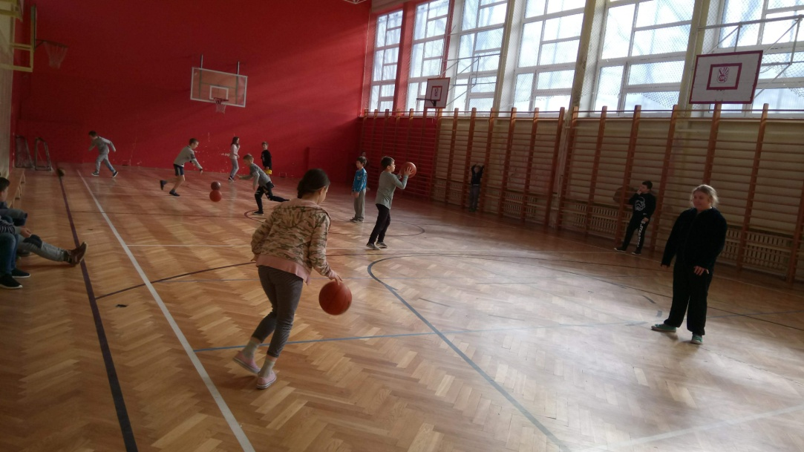
Sport ist unsere Leidenschaft. Wir mögen Sportunterricht sehr gerne

Slide 15
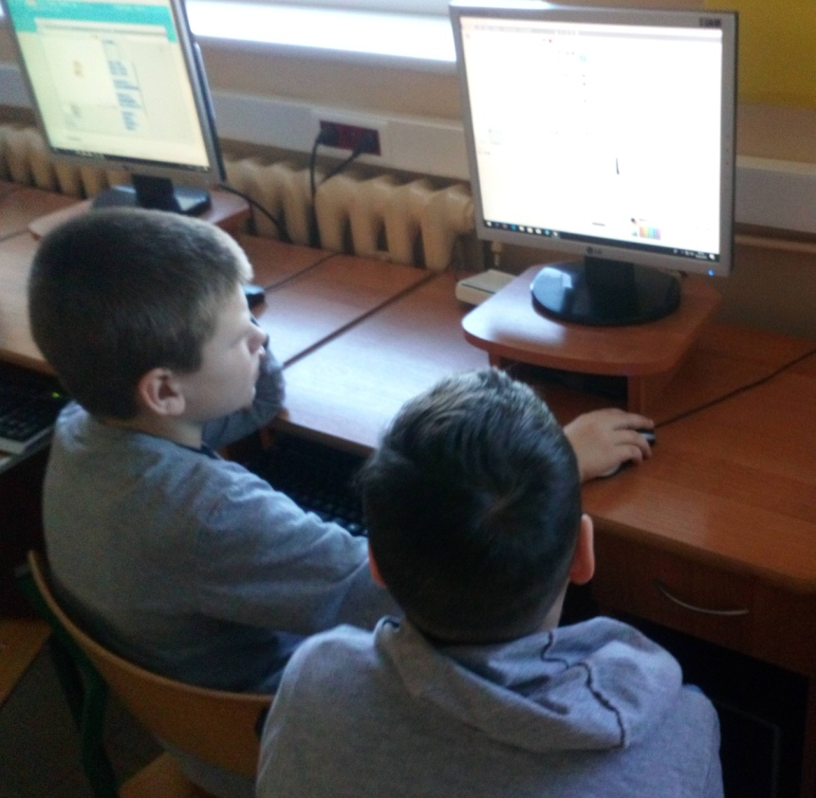
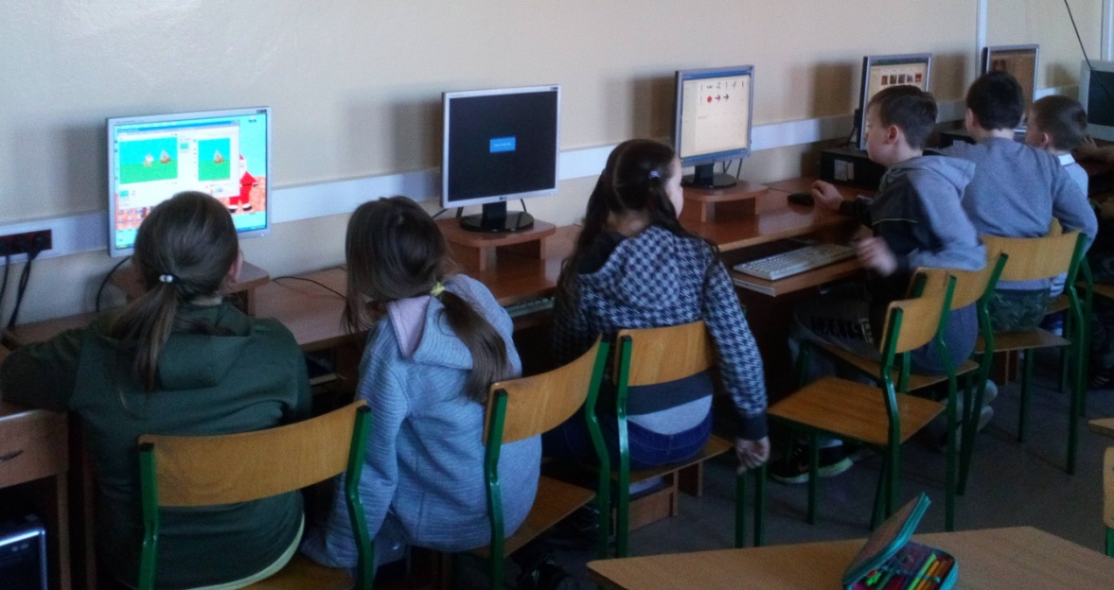
Wir verbringen eine schöne Zeit in der Schule - wir lernen, spielen und entwickeln unsere Interessen.

Slide 16
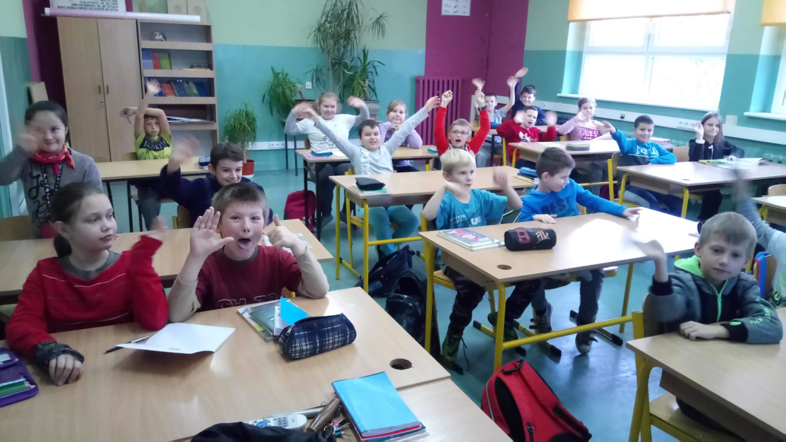
Bis Wiedersehen!

